Slide 1
BASE DE DATOS
U.T 2:Diseño de Base de Datos Relacionales. El modelo entidad/relación
1º DAM

Slide 2
Modelización conceptual del software
Cualquier desarrollo de un sistema de información parte de un proceso de análisis estructurado cuyo objetivo es identificar de forma precisa, exhaustiva y verificable las necesidades del sistema.
Una vez que la abstracción conceptual del problema torne forma en papel, se procederá a implantarla como solución informatizada.
Roger S. Pressman propone un modelo de análisis destinado a cumplir estos objetivos.

Slide 3
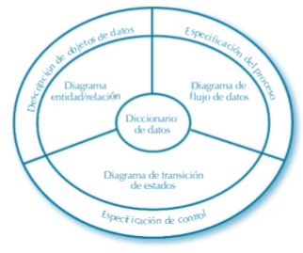
Centrado en el contexto relacional y tomando el diccionario de datos como centro de la arquitectura, divide la problemática en tres ámbitos a los que asocia herramientas gráficas de representación:

Slide 4
Descripción de objetos de datos: Representa dichos objetos y las relaciones entre ellos. Utiliza el diagrama entidad/relación (DER).
Especificación de proceso: Identifica las distintas funcionalidades del sistema y sus relaciones, así como la forma en que la información se transforma a su paso por ellas. Se expresa en el diagrama de flujo de datos (DFD).
Especificación de control: Muestra los distintos estados en los que se puede encontrar el sistema y las transiciones de uno a otro gracias al diagrama de transición de estados (DTE).
Nuestra problemática nos lleva a analizar de cerca el primero de estos tres ámbitos.

Slide 5
Modelización de datos
La modelización de datos es una actividad que se realiza a lo largo del proceso de desarrollo del sistema de información en varias fases:
  Al principio del proceso de análisis se crea el modelo conceptual de datos.
  Dicho modelo se describe en términos gráficos mediante el diagrama entidad/relación, conformando un modelo lógico de datos.
  Durante el proceso de diseño del software el diagrama entidad/relación se refina, convirtiéndose en un modelo físico de datos.
  Finalmente, dicho modelo físico se implanta en el SGBD elegido, adaptándose a la sintaxis y características de rendimiento de este
Las ventajas de la modelización de datos derivan de la noción de independencia. Cualquier cambio relativo a nuevos requisitos o flujos de información se podrá plasmar con independencia de las herramientas que se utilicen en la implantación final, facilitando el mantenimiento del sistema.

Slide 6
Diccionario de datos
El diccionario de datos, también llamado meta base, almacena metadatos, es decir, datos sobre los datos.
Es la herramienta a la que acuden los desarrolladores de software cuando necesitan información sobre los distintos elementos de una base de datos.
Se encarga de la categorización lógica de los datos, incluyendo descripciones, significado, estructura y consideraciones de edición, uso y seguridad de dichos datos.

Slide 7
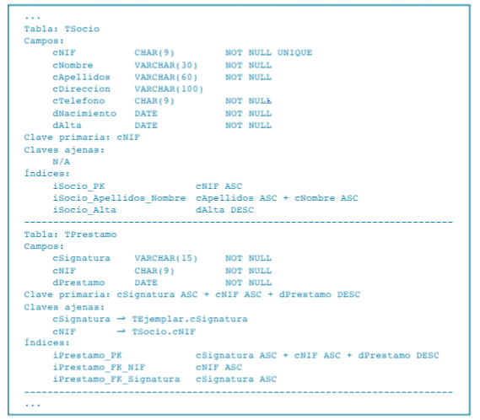

Slide 8
Modelo conceptual de datos (MCD)
El modelo conceptual de datos (MCD) representa la visión estática del dominio de la información del problema, y permite identificar la estructura estática de las entidades de datos y las relaciones existentes entre ellas.
Características del MCD:
  Debe albergar el universo del discurso, es decir, toda la información que ha de manejar el sistema.
  Ha de representar el estado final al que pueden llegar los datos.
  Cualquier cambio en el sistema de información en reflejar en el modelo de datos y viceversa.
La herramienta mas poderosa para llevar a cabo la modelización conceptual de datos es el diagrama entidad/relación, una técnica propuesta por Peter Chen en 1976 que representa conjunto de datos del sistema de información de forma estandarizada y universal.

Slide 9
Diagrama entidad/relacion (DER)
También conocido como diagrama o modelo E-R, E/R o entidad/asociación, el diagrama entidad/relación, según Métrica-3, es:
  Una técnica cuyo objetivo es la representación y definición de todos los datos que se introducen, almacenan, transforman y producen dentro de un sistema de información, sin tener en cuenta las necesidades de la tecnología existente, ni otras restricciones.
Merece la pena recalcar ese factor de independencia con respecto a la implementación final.
El DER dará solución al problema planteado sin importar cuál sea el SGBD comercial que se vaya a utilizar. Para ello parte de una serie de conceptos abstractos que se detallan a continuación.

Slide 10
Entidad
Una entidad es cualquier objeto real o abstracto que tiene existencia por si mismo y se puede identificar de una forma clara y precisa, y del cual se desea registrar información en el sistema.
Es el elemento fundamental que hay que caracterizar. Se representa con sustantivos en singular que encierran un concepto, y es labor del analista identificar dichos sustantivos.
Ejemplos de entidad: “Empleado", “Cliente”, “Factura”, “Línea de factura”, “Proveedor”.
Entidad es un concepto abstracto. Cada elemento concreto de una entidad es una ocurrencia. En el ejemplo de la entidad “Empleado”, cada uno de los empleados es una ocurrencia de dicha entidad.
A su vez, cada ocurrencia presenta una serie de datos asociados. Un empleado tendrá nombre, apellidos, NIF, dirección postal, número de teléfono, etc. Cada uno de esos datos es un atributo, y cada ocurrencia tiene distintos valores para cada atributo (en la entidad “Empleado”, un empleado concreto tendrá “Juan Antonio” como valor de su atributo “Nombre”, "García Corredor” como valor de su atributo “Apellidos” y “52874660Y” como valor de su atributo “NIF”).

Slide 11
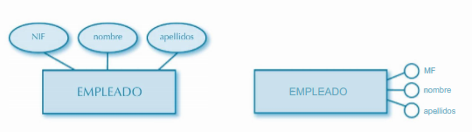
Toda entidad debe cumplir dos características:
  Presencia del mismo conjunto de atributos para todas las ocurrencias, independientemente de que alguna ocurrencia carezca de valor para algún atributo.
  Diferenciación univoca de ocurrencias. No puede haber dos ocurrencias con los mismos valores para todos sus atributos.
La representación granea de una entidad consiste en un rectángulo con el nombre de la entidad en su interior, generalmente en mayúsculas. Los atributos asociados a una entidad se pueden representar de dos formas: mediante óvalos que incluyen el nombre del atributo o mediante círculos con el nombre del atributo en el exterior:

Slide 12

Hay dos tipos de entidades:
  Fuerte o Regular: No depende de otra. (Corresponde a la inmensa mayoría de las entidades.
  Débil. La existencia de sus ocurrencias depende de la existencia de ocurrencias en otras entidades.
Supongamos un sistema de información de una biblioteca. Si queremos llevar un control sobre las multas impuestas a los socios por devolución tardía de libros, crearemos una entidad “Multa”. Toda multa se impone a un socio; por tanto, no podrá haber ocurrencias en la entidad “Multa” si no existe una ocurrencia correspondiente a un socio en la entidad. “Socio”. Para que una entidad sea débil ha de serlo respecto a todas las entidades con las que se relaciona.
Las entidades débiles se representan mediante un doble rectángulo:

Slide 13

Relación
Una relación es una asociación o vínculo entre ocurrencias de varias entidades.
Se nombran con expresiones verbales.
Ejemplos de relaciones serian la existente entre las ocurrencias de la entidad “(diente” y las de la entidad “Factura” (ya que toda factura corresponde a un cliente), y a la que podríamos llamar “genera” (se leería “cliente genera factura”). La representación gráfica de una relación consiste en un rombo rodeando su nombre:

Slide 14

De acuerdo al número de entidades cuyas ocurrencias relacionan, podemos dividir las relaciones en varias categorías:
  Binarias. Relacionan entre si ocurrencias de dos entidades.
  Continuando con el ejemplo anterior, esta sería la representación gráfica de la relación entre “Cliente” y “Factura”:

Slide 15
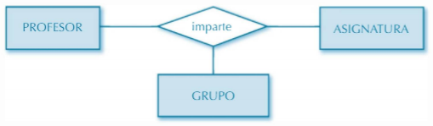
Ternarias: Relacionan entre sí ocurrencias de tres entidades.
Imaginemos ahora un sistema de información correspondiente a un centro de enseñanza. Cada profesor imparte una serie de asignaturas a distintos grupos de alumnos. Si disponemos de las entidades “Profesor”, “Grupo” y “Asignatura”, tendríamos que relacionar sus ocurrencias mediante la siguiente relación ternaria:

Slide 16
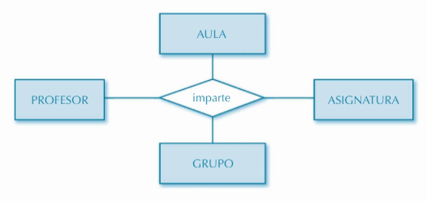
Dependiendo de la complejidad de nuestro modelo de datos podemos relacionar ocurrencias de más de tres entidades. Basta suponer que en la relación del ejemplo anterior sea necesario, además, indicar en qué aula se imparte cada asignatura a cada grupo:
Como criterio de diseño se identifican relaciones ternarias o «-arias cuando la acción identificada por la. relación afecta de forma simultánea a las ocurrencias de todas las entidades relacionadas (un profesor imparte una asignatura a un grupo en un aula en un momento concreto, por lo que existe simultaneidad temporal).

Slide 17
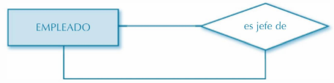
Reflexivas. Relacionan entre sí ocurrencias de la misma entidad.
Para comprenderlas correctamente hay que tener en cuenta que las ocurrencias que relacionan, aun perteneciendo a la misma entidad, están jugando papeles distintos.
En el siguiente ejemplo hemos de visualizar una entidad “Empleado"’ que alberga ocurrencias de empleados de una empresa. Hay empleados que son jefes de otros, y todos los empleados figuran como ocurrencias de la entidad “Empleado"’. En este caso, debemos relacionar ocurrencias de “Empleado” correspondientes a empleados que tienen jefe con ocurrencias de '"Empleado” correspondientes a empleados que son jefes de otros:

Slide 18
Cardinalidad y modalidad
Para dotar de contenido semántico a una relación hay que especificar de qué modo se relacionan entre sí las ocurrencias de las distintas entidades, estableciendo ámbitos, limites y restricciones.
La cardinalidad (llamada tipo de correspondencia por algunos autores) indica el número máximo de ocurrencias de una entidad con las que se puede relacionar una ocurrencia de otra entidad.
Es posible que en nuestro sistema de información toda factura deba emitirse a nombre de un solo cliente, pero que cada cliente pueda emitir muchas facturas; puede que cada proveedor suministre varios artículos y que cada artículo sea suministrado por varios proveedores; y quizás cada empleado se siente en una ubicación concreta de la oficina y a cada ubicación corresponda solamente un empleado.

Slide 19
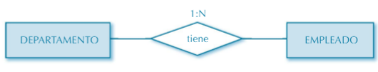
La cardinalidad refleja esta casuística del siguiente modo:
  1:N (uno a ene/uno a muchos). Una ocurrencia de una entidad puede relacionarse con varias de otra entidad, pero cada ocurrencia de la segunda entidad con una única ocurrencia de la primera entidad.
  Supongamos una empresa donde cada empleado pertenece a un departamento y en cada departamentos puede haber varios empleados. Esta sería la representación gráfica:

Slide 20

M:N (eme a ene/muchos a muchos). Cada ocurrencia de una entidad puede relacionarse con varias de otra entidad, y cada ocurrencia de la segunda entidad también puede relacionarse con varias de la primera.
Si en nuestro sistema de información un músico puede tocar varios instrumentos y un instrumento puede ser tocado por varios músicos:

Slide 21

1:1 (uno a uno). Una ocurrencia de una entidad se relaciona con otra ocurrencia de otra entidad v viceversa.
Una consultora financiera podría asignar a cada cliente una única cartera de inversión propia:

Slide 22
La cardinalidad delimita los límites superiores de una relación, pero no define su obligatoriedad. ¿Todo instrumento debe ser tocado por algún músico? ¿Podría haber alguna ocurrencia en la entidad “Instrumento” que no tuviera relación con otra ocurrencia en la entidad ‘‘Músico”?
Puede que, como requisito del sistema de información, la entidad “Instrumento” deba contener una lista de instrumentos independientemente de que haya algún músico que los toque (quizás una de las ocurrencias de “Instrumento” corresponda al acordeón y, en cambio, en “Músico” no haya ninguna ocurrencia correspondiente a un músico que toque el acordeón).

Slide 23
Pero también puede que el sistema de información exija que las ocurrencias de “Instrumento” se carguen a medida que se introduzcan en “Músico” ocurrencias de músicos, de modo que todos los instrumentos tendrían su correspondencia con, al menos, un músico.
Obviamente, las dos situaciones son incompatibles en un buen diseño de datos, y la cardinalidad no nos aporta la información necesaria para solventar esta disyuntiva. Hemos de abordar un nuevo concepto.

Slide 24
La modalidad (llamada cardinalidad por algunos autores, lo que es una fuente de confusión) define el número mínimo y máximo de ocurrencias en una entidad que puedes estar relacionadas con una ocurrencia de otra u otras entidades, identificando relaciones optativas (en la que no tiene por qué haber correspondencia).
La modalidad se indica a ambos lados de la relación y su valor máximo se corresponde con el valor de la cardinalidad correspondiente al lado de la relación en la que nos encontremos.
Puede ser de los siguientes tipos:
  0..1 (cero a uno): Cada ocurrencia de la primera entidad puede relacionarse con una ocurrencia de la segunda entidad, o no. No puede relacionarse con varias.
  1..1 (uno a uno): Cada ocurrencia debe relacionarse obligatoriamente con una y solo con una ocurrencia de la segunda entidad.
  1..N (uno a ene/un o a muchos). Cada ocurrencia de la primera entidad debe relacionarse obligatoriamente con al menos una ocurrencia de la segunda entidad. Puede relacionarse con varias.
  0..N (cero a ene/ceno a muchos). Cada ocurrencia de la. primera entidad no tiene limitada su relación con ocurrencias de la segunda entidad. Puede relacionarse con una, varias o ninguna.

Slide 25
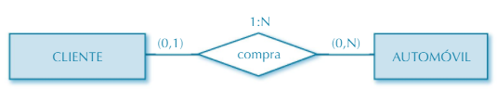
Veamos el siguiente ejemplo, correspondiente a un concesionario de automóviles:
Veamos el siguiente ejemplo, correspondiente a un concesionario de automóviles. Para cada entidad de la. relación debemos leer su modalidad en el lado opuesto. En este caso, la modalidad de “Cliente” con respecto a “ Automóvil” es de O..N,y la de “ Automóvil” con respecto a “Cliente*’ es de ().. 1. Esta relación “compra” se leería del siguiente modo:
  Toda ocurrencia de “Cliente” puede relacionarse con varias ocurrencias de “Automóvil”, con una o con ninguna (en lenguaje natural: un cliente no comprar, comprar un automóvil o comprar varios automóviles).
  Toda ocurrencia de “Automóvil” puede relacionarse con una sola ocurrencia de “Cliente” o no (un automóvil puede ser vendido a un solo cliente, o bien no ser vendido; en cualquier caso, el mismo automóvil no puede ser vendido a varios clientes).

Slide 26

Este otro ejemplo refleja una situación diferente:
Al igual que en el caso anterior, la cardinalidad es 1:N, pero la modalidad es más restrictiva (1..N de “Grupo” a “Alumno” y 1..1 de “Alumno” a “Grupo”):
  Toda ocurrencia de “Grupo” está obligada a relacionarse con al menos una ocurrencia de “Alumno”, pudiendo relacionarse con varias (todo grupo de alumnos deber tener alumnos).
  Toda ocurrencia de “Alumno” está obligada a relacionarse con una y solo una ocurrencia de “Grupo” (cada alumnos debe pertenecer de forma obligatoria a un grupo y solamente a uno).

Slide 27

Analicemos ahora un caso de modalidad sobre una cardinalidad de M:N. Imaginemos un sistema de información de una biblioteca donde a los socios se les da de alta en el momento en que retiran su primer libro en préstamo (por tanto, en el sistema no puede haber socios a los que no se haya prestado un libro):

Slide 28
La interpretación sería:
  Toda ocurrencia de “Socio” está obligada a relacionarse con al menos una ocurrencia de “Libro”, y puede relacionarse con varias (todo socio debe haber recibido al menos un libro en préstamo).
  Toda ocurrencia de “Libro” puede relacionarse con varias ocurrencias de “Socio”, con una o con ninguna (un libro puede haber sido prestado a un socio, a varios o a ninguno).
Nótese que, una vez que se utiliza el concepto de modalidad, no es necesario indicar la cardinalidad, ya que esta se puede deducir a partir de aquella (tomando los valores máximos a cada lado de la relación).

Slide 29
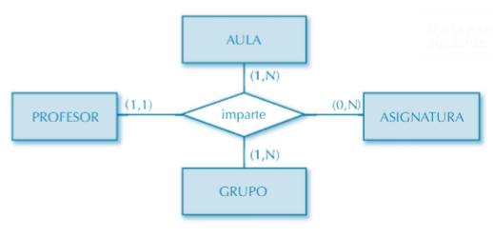
En las relaciones ternarias y n-arias la modalidad se lee de una forma algo distinta. La indicación de modalidad correspondiente a cada entidad indica cómo se relacionan las ocurrencias de dicha entidad con una vinculación de ocurrencias del resto de las entidades participantes en la relación. Veamos el siguiente ejemplo:

Slide 30
El 1..N de “Aula” indica que la combinación profesor-grupo-asignatura puede ocurrir en una o varias aulas (un profesor puede impartir una asignatura a un grupo en un aula o en varias, obviamente, en momentos diferentes en el tiempo).
El 0..N de '"Asignatura” nos dice que por cada ocurrencia de la relación profesor-grupo-aula puede haber una, varias o ninguna asignatura (un profesor puede impartir varias asignaturas al mismo grupo en la misma aula, pero también puede reunirse en un aula con un grupo para llevar a cabo una tarea que no sea impartir una asignatura, por ejemplo, una reunión de tutoría).
El 1..N de “Grupo” implica que todo profesor que imparte una asignatura en un aula la puede impartir a uno o varios grupos (es decir, puede impartir la misma asignatura a varios grupos en la misma aula), y el 1... 1 de "Profesor” quiere decir que solamente un profesor y solamente uno puede impartir la misma asignatura al mismo grupo en misma aula.

Slide 31
Atributos de relación
En algunas ocasiones, ciertas propiedades o características susceptibles de constituir un atributo afectan a más de una entidad.
Retomando el ejemplo de la figura, es fácil identificar posibles atributos de la entidad “Socio"(“NIF“, “Nombre", "Apellidos”, ”Dirección“, "Teléfono", "Fecha de nacimiento", “Fecha de alta") y de la entidad “Libro" (“Signatura“, “Título“, “Autor", “Editorial", “Año de publicación").
No obstante, un dato importante que el sistema debe registrar es la fecha del préstamo.
No puede figurar como atributo de “Socio", porque impediría que un socio pudiera tomar más de un libro en préstamo, y no puede figurar como atributo de “Libro" porque impediría que un libro fuera prestado más de una vez.

Slide 32
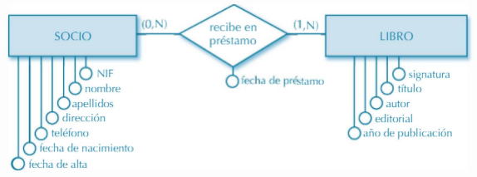
Afecta a ocurrencias de ambas entidades, por lo que debe figurar en la relación:

Slide 33
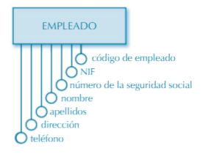
Clave primaria y claves candidatas
En toda entidad hay al menos un atributo o conjunto de atributos cuyos valores identifican de forma unívoca a cada una de las ocurrencias. Observemos el siguiente ejemplo:

Slide 34
Si queremos elegir un conjunto de atributos que identifiquen de forma única a cada empleado, podemos pensar en la combinación de “Nombre" y “Apellidos", pero presenta un gran problema: no garantiza la unicidad (puede haber dos empleados llamados “Juan Pérez García").
Si seguimos buscando entre la lista de atributos, veremos tres posibles opciones: “Código de empleado“, “NIF" y “Número de la Seguridad Social".
Cada uno de los tres sirve para identificar a cada ocurrencia de forma única e inconfundible (no puede haber dos empleados con el mismo NIF, ni con el mismo número de la Seguridad Social, ni con el mismo código de empleado, suponiendo que dicho código haya sido definido de forma única).
Esos tres atributos son llamados claves candidatas, y el que elijamos para identificar a las ocurrencias de la entidad será la clave primaria (primary key). Por motivos de rendimiento de la base de datos resultante, se recomienda elegir la clave primaria más pequeña posible.

Slide 35
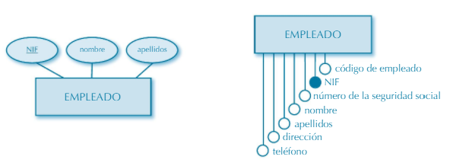
En un diagrama entidad/relación las claves primarias se representan subrayando el nombre del atributo si se ha optado por dibujar los atributos en el interior de un óvalo, u oscureciendo el círculo si se ha decidido utilizar el otro tipo de representación gráfica. Supongamos que hemos elegido “NIF" como clave primaria:

Slide 36
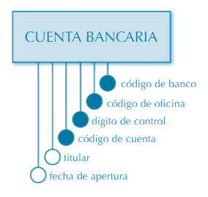
A veces un solo atributo no es suficiente para identificar de forma univoca todas las ocurrencias de una entidad, por lo que hay que construir una clave primaria que incluya los valores de varios atributos en el orden especificado, es decir, una calve primaria compuesta.
En el siguiente ejemplo, la entidad “(cuenta bancaria" necesita cuatro atributos para definir su clave primaria, ya que cada uno de ellos es susceptible de repetir valores en distintas ocurrencias:
Nota del profe: El dígito de control no debería ser parte de la clave primaria, ya que es un campo calculado, y para los mismo código de banco, dígito de control y código de cuenta, su valor es el mismo.

Slide 37
Ejemplo de diagrama entídad/relacíon
Se ha de definir el modelo de datos de una biblioteca con las siguientes restricciones básicas:
  Cada libro registrado cuenta con varios ejemplares físicos.
  Todo libro corresponde a una o varias temáticas, está escrito por uno o varios autores y está publicado por una sola editorial.
  Los ejemplares se prestan a los socios. Hay que guardar la fecha de préstamo.
  Es necesario almacenar la nacionalidad o nacionalidades de cada autor, así como el país donde cada editorial tiene su sede principal.
A pesar de que falta mucha información sobre los requisitos de la aplicación, el siguiente diagrama cumple con las restricciones expuestas:

Slide 38
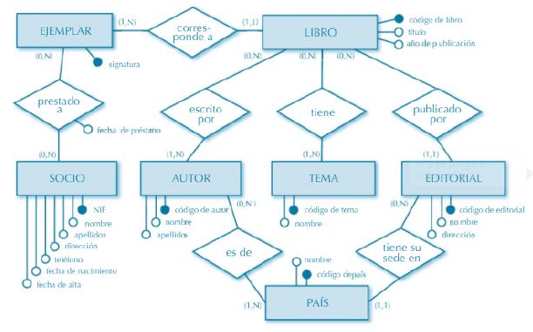

Slide 39
Se ha dotado de clave primaria a todas las entidades.
Las cardinalidades de cada relación responden a los requerimientos especificados, pero intentan incluir las mínimas restricciones posibles.
Por ejemplo, la cardinalidad de “Autor” hacia “Libro” es de 0:N, ya que un autor podría serlo de más de un libro (de ahí la N), pero en ningún momento se especifica que todas las ocurrencias de “Autor” deban corresponder obligatoriamente a autores de libros de esta biblioteca (quizás la base de datos resultante arranque con una carga inicial, de una serie de autores, independientemente de que la biblioteca cuente con alguna de sus obras). Por eso figura cero como modalidad mínima.

Slide 40
Diagrama entidad/relacion extendido
Tal cual fue concebido al principio el diagrama entidad/relación no daba solución a todos los problemas que planteaba la modelización conceptual de datos, motivo por el que algunos autores le añadieron restricciones que, en algunos casos, ampliaban su magnitud semántica.
Aunque no hay unanimidad sobre la necesidad e idoneidad de dichos añadidos ni sobre la notación a utilizar, estos son algunos de los elementos más reconocibles del diagrama entidad/relación extendido:

Slide 41
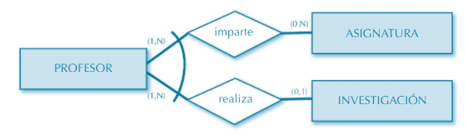
Exclusividad: La existencia de una relación impide la existencia de otra. Supongamos un centro educativo donde un profesor puede dar clase o bien dedicarse a un trabajo de investigación, pero no puede hacer ambas cosas a la vez.

Slide 42
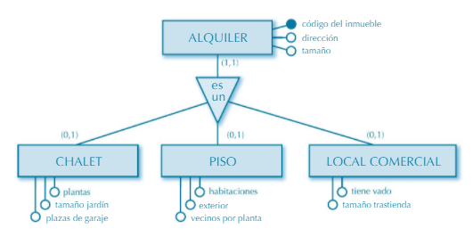
Jerarquías. Se relacionan las ocurrencias de una entidad (supertipo) con las de varias entidades (subtipos) que, además de compartir los atributos del supertipo, cuentan con atributos propios.
En el siguiente ejemplo asociado al sistema de información de una agencia inmobiliaria se muestra el supertipo “Alquiler” y sus subtipos derivados, cada uno de ellos con sus atributos:

Slide 43
Cada ocurrencia de '‘Chalet”, “Piso” y “Local comercial” tiene una ocurrencia correspondiente en “Alquiler”.
Como todas las ocurrencias de los subtipos también lo son del supertipo, la modalidad es invariable (0..1 en el lado de los subtipos y 1..1 en el del supertipo).
Si la idea de jerarquía parte del supertipo, hablamos de especialización (ciertos atributos tienen sentido para algunas ocurrencias, pero no para otras, por lo que se decide crear entidades dependientes de la original).
Si, en cambio, la idea parte de los subtipos, hablamos de generalización (entidades aisladas comparten varios atributos, motivo por el que se crea una entidad que los agrupe).

Slide 44
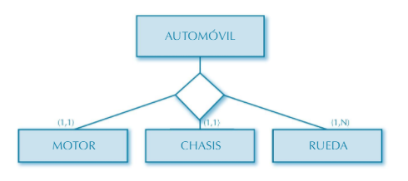
Agregación: Ocurrencias de varias entidades constituyen las partes de un todo representado en una ocurrencia de otra entidad.
Vemos un ejemplo en el que la agregación de varios componentes conforma un automóvil:

